Slide 1
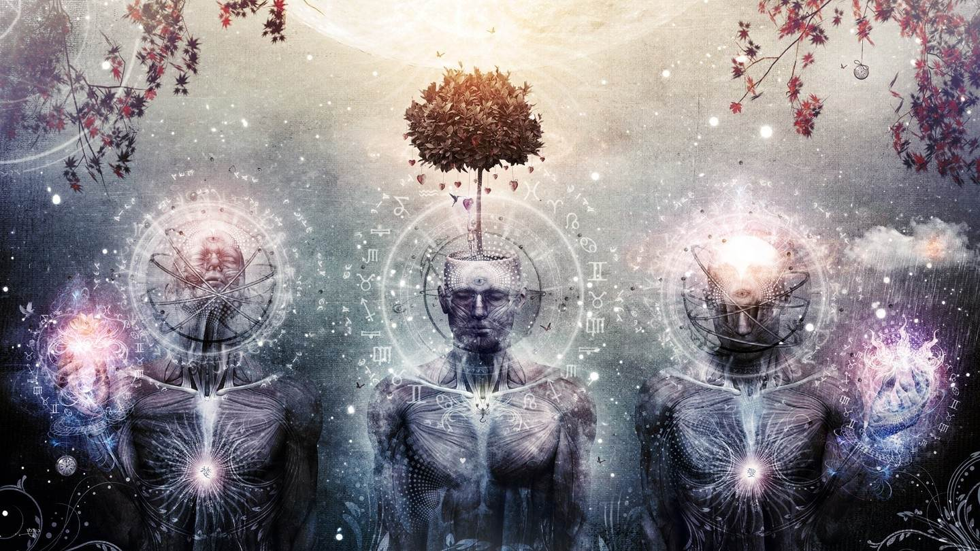
INTERFERÊNCIAS ESPIRITUAIS
(Joanna de Ângelis, in LUZ NAS TREVAS, cap. 22)

Slide 2
Delicado capítulo do comportamento humano é o que diz respeito às interferências dos Espíritos nas existências físicas dos deambulantes (andantes) pelo carreiro (caminho) carnal, no seu processo evolutivo.

Slide 3
(...) pode-se assegurar que as interferências espirituais são muito mais numerosas de que se pensa, sendo muito maior o número dos que lhes são vítimas, identificando-os ou não.

Slide 4
Nem sempre, porém, ocorrem de maneira insólita (rara), clara, obsessiva com caráter de subjugação.

Slide 5
Têm lugar de maneira sutil, mediante a invasão do campo mental, a transmissão do pessimismo, da melancolia,
do autodepreciamento, das calúnias, maledicências, comentários desairosos, que geram uma psicosfera doentia, própria para nutrir-se.

Slide 6
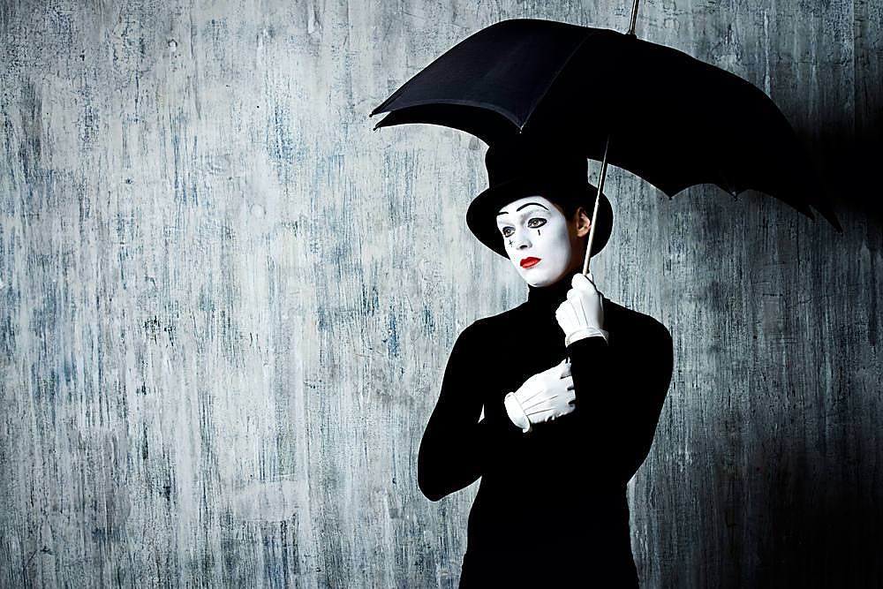
Insinuam-se de forma hábil e quase natural, parecendo pertencer ao campo mental da vítima
as ideias que lhe são insufladas, e se assenhoreiam da área do raciocínio de tal forma, que se torna difícil estabelecer uma diferença de conteúdo...

Slide 7
Toda ocorrência malsã (doentia) é trabalhada na Erraticidade inferior, onde se amontoam os infelizes, que ora se comprazem em perseguir e malsinar.

Slide 8
Inveja, sentimentos de vingança e perseguições doentias caracterizam
imensa faixa de desencarnados, que se envolvem no comportamento humano e geram agressividade desalmada.

Slide 9
Sendo as almas que viveram na Terra e
sob a ação dos erros praticados, rebolcam-se no ódio e comprazem-se em infernizar aqueles que lhes dão guarida moral e psíquica.

Slide 10
É urgente a necessidade de alteração na conduta pessoal, de forma a gerar-se campos vibratórios propiciadores à realização do bem e da saúde.

Slide 11
De imediato, quando assim ocorre, os Espíritos generosos acercam-se e passam a influenciar emocional e mentalmente com beleza, imagens agradáveis, estados de euforia e bem-sucedidas realizações.

Slide 12
Pode-se asseverar que,
de acordo com a mente, com os pensamentos, ocorrências semelhantes têm lugar no corpo, através da somatização.

Slide 13
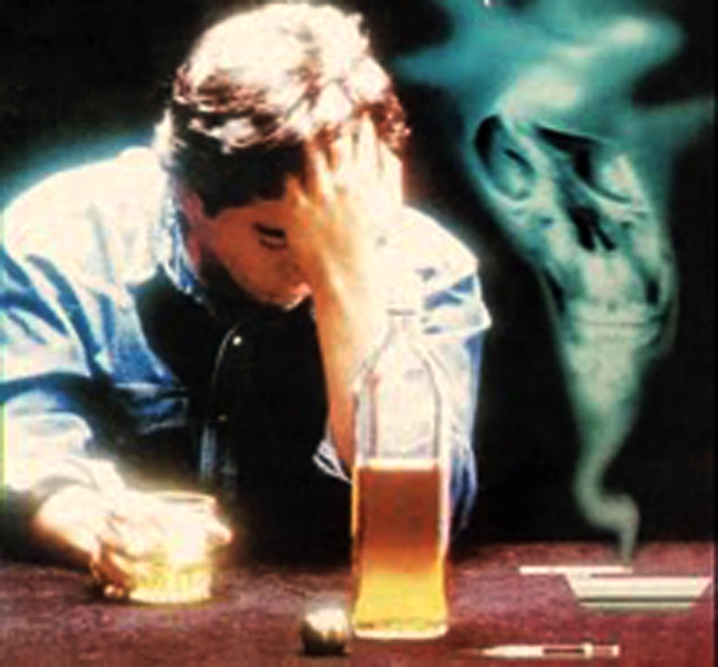
Os perturbadores espirituais vigiam
as nascentes do coração das suas possíveis vítimas,
a fim de dominá-las depois.

Slide 14
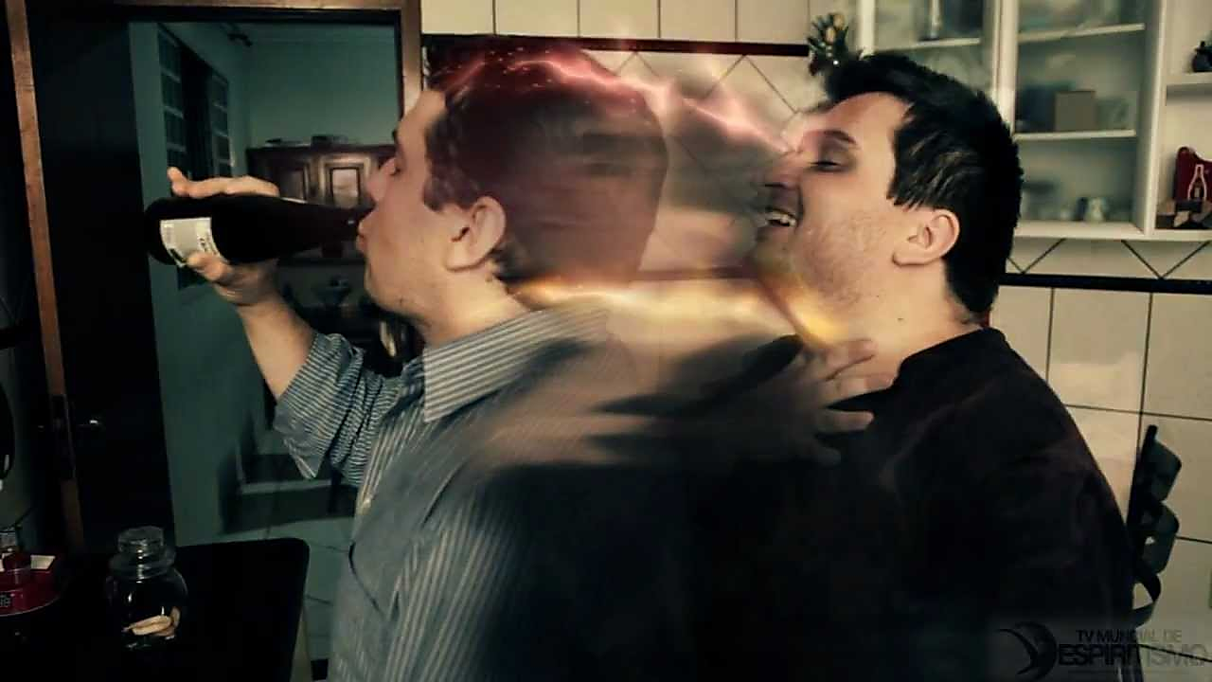

Slide 15
Quando te vejas com
a mente turbada, o raciocínio entorpecido, os sentimentos confusos e o comportamento estranho, assinalado pelo mau humor, pensa na possibilidade de encontrar-te sob inspiração inferior.

Slide 16
Impressões que te chegam à mente, com caráter desolador,
são transmissões hipnóticas dos maus Espíritos, interessados no intercâmbio infeliz.

Slide 17
Doenças repetitivas, com a mesma sintomatologia, caracterizada pelo cansaço, amolentamento das ações, desinteresse pelo bem e o trabalho, surtos depressivos e insônias são típicas de perturbações espirituais.

Slide 18
Existe expressivo número de doenças físicas, emocionais e psíquicas, que servem
de provações ou de expiações ao ser encarnado, em face
do seu estágio de inferioridade.

Slide 19
No entanto, mesclando-se com tais doenças ou simulando-as, Espíritos inimigos do bem são responsáveis pela sua instalação
ou piora, quando possuem a sua gênese orgânica.

Slide 20
Em face de tal circunstância, prepara-te emocional e espiritualmente para prevenir-te desses suplícios provocados pelas Entidades perversas.

Slide 21
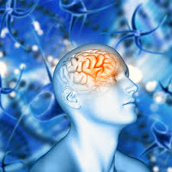
Assim, permanece vigilante quanto às questões que desorganizam os teus programas dignificantes e sê simples de coração e dócil de conduta.

Slide 22
As conspirações das forças do mal para te desajustar são contínuas, e quando não encontrarem campo para a sintonia, buscarão pessoas insensatas, a elas semelhantes...

Slide 23
Ora mais, cultiva sentimentos de ternura e amor, que produzem hormônios geradores de paz
e de alegria.

Slide 24
Tu és o responsável pelas ocorrências
em que te vês envolvido.

Slide 25
Tu és o responsável pelas ocorrências
em que te vês envolvido.

Slide 26
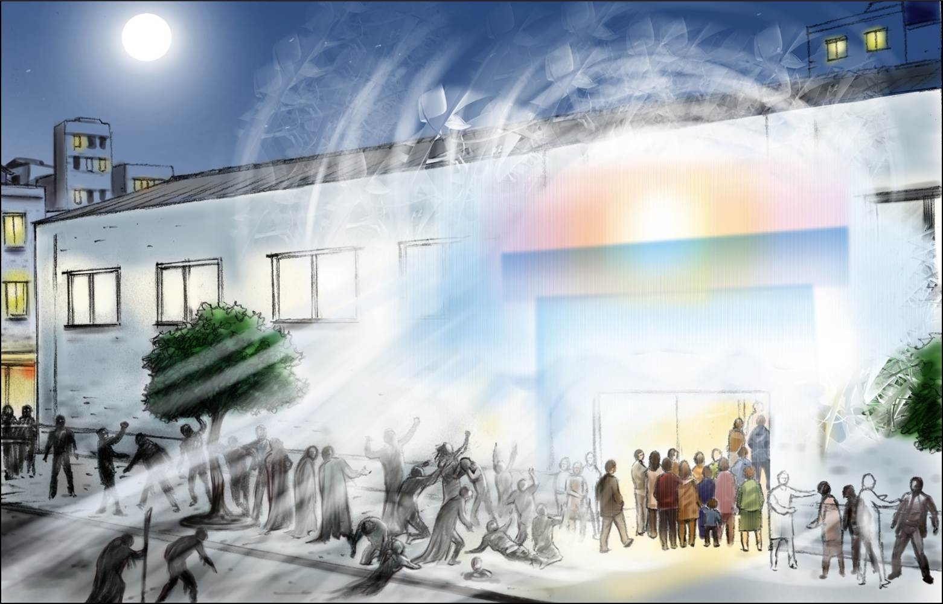

Slide 27
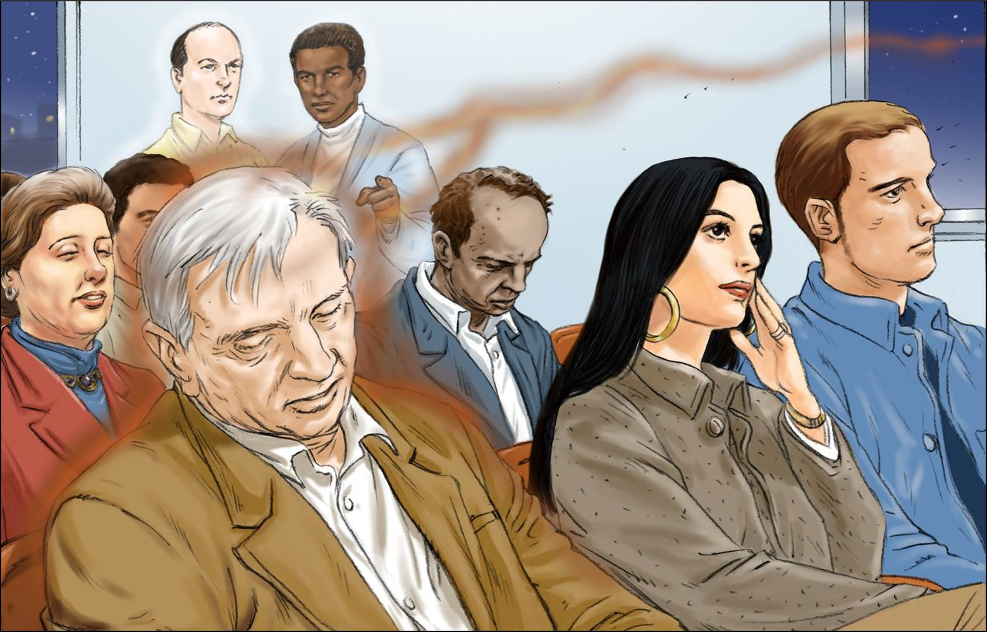

Slide 28
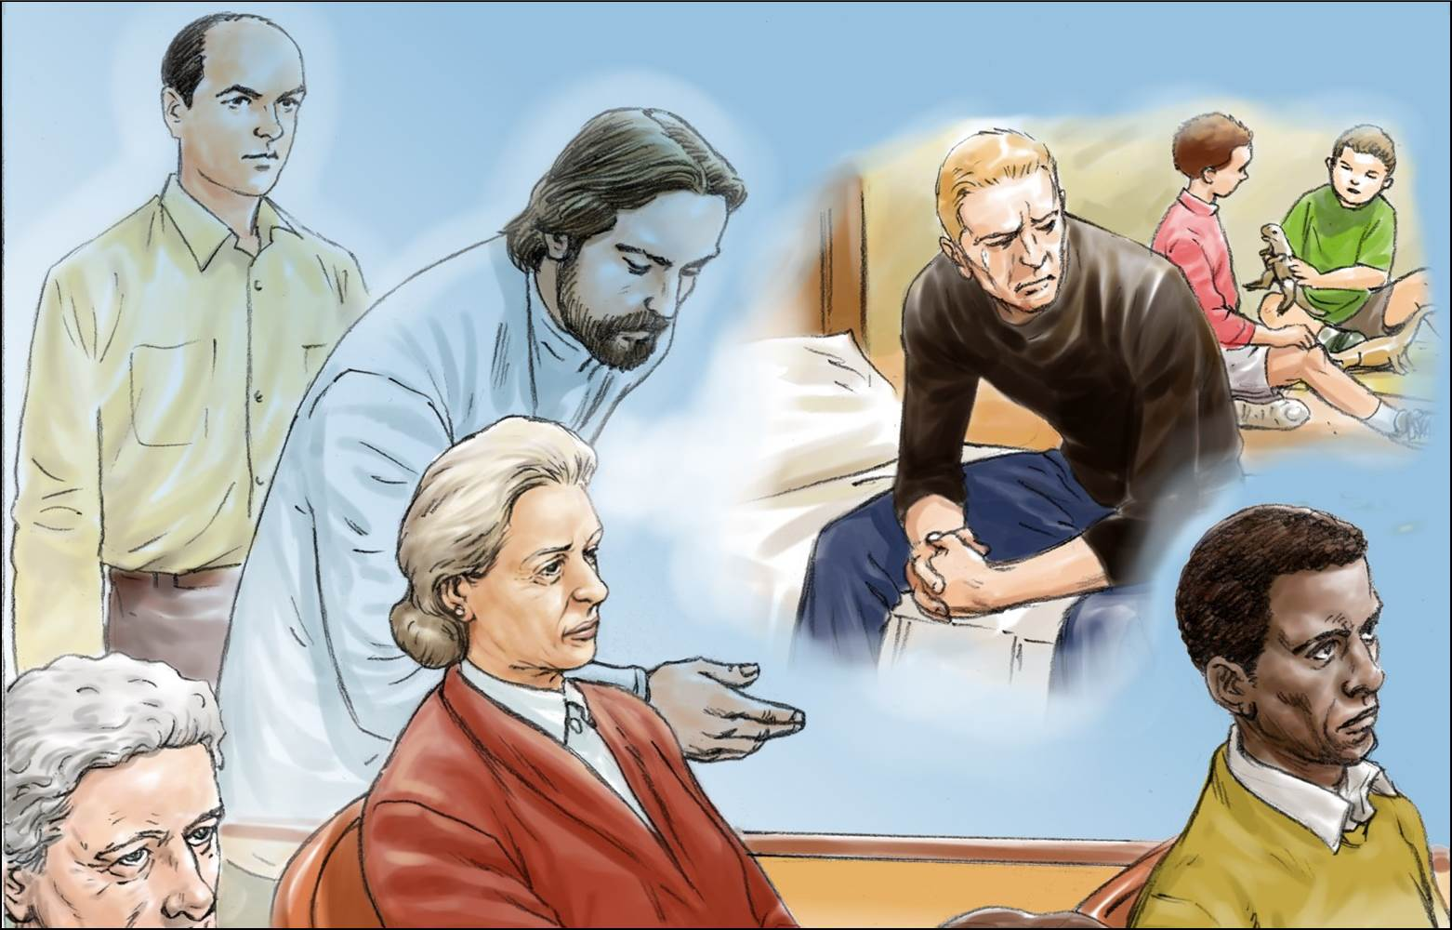

Slide 29
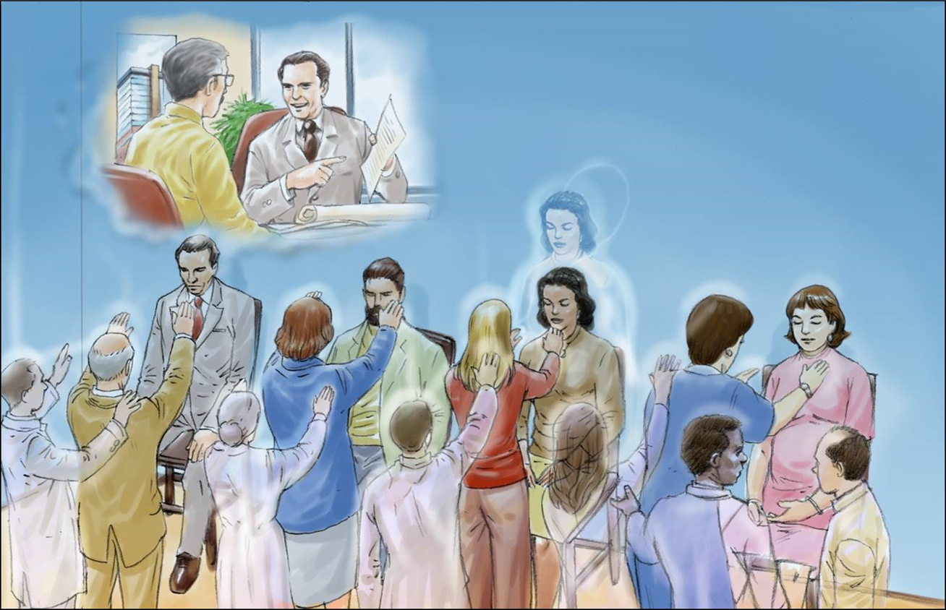

Slide 30
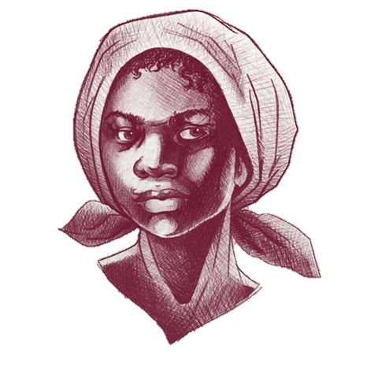
MARAJÓ
DANDARA
ZUMBI DOS PALMARES

Slide 31
Mantém a resignação dinâmica, isto é, submete-te, mas age com retidão e persevera no bem, desse modo conseguindo manter
o equilíbrio.

Slide 32
Cada vez que te libertares de uma situação deplorável, sentirás força e coragem para crescer na direção de Deus.

Slide 33
Sintoniza com
o amor e serás aureolado pela paz.

Slide 34
F
E
L
I
Z
2
0
1
9
Joanna de Ângelis

